Slide 1






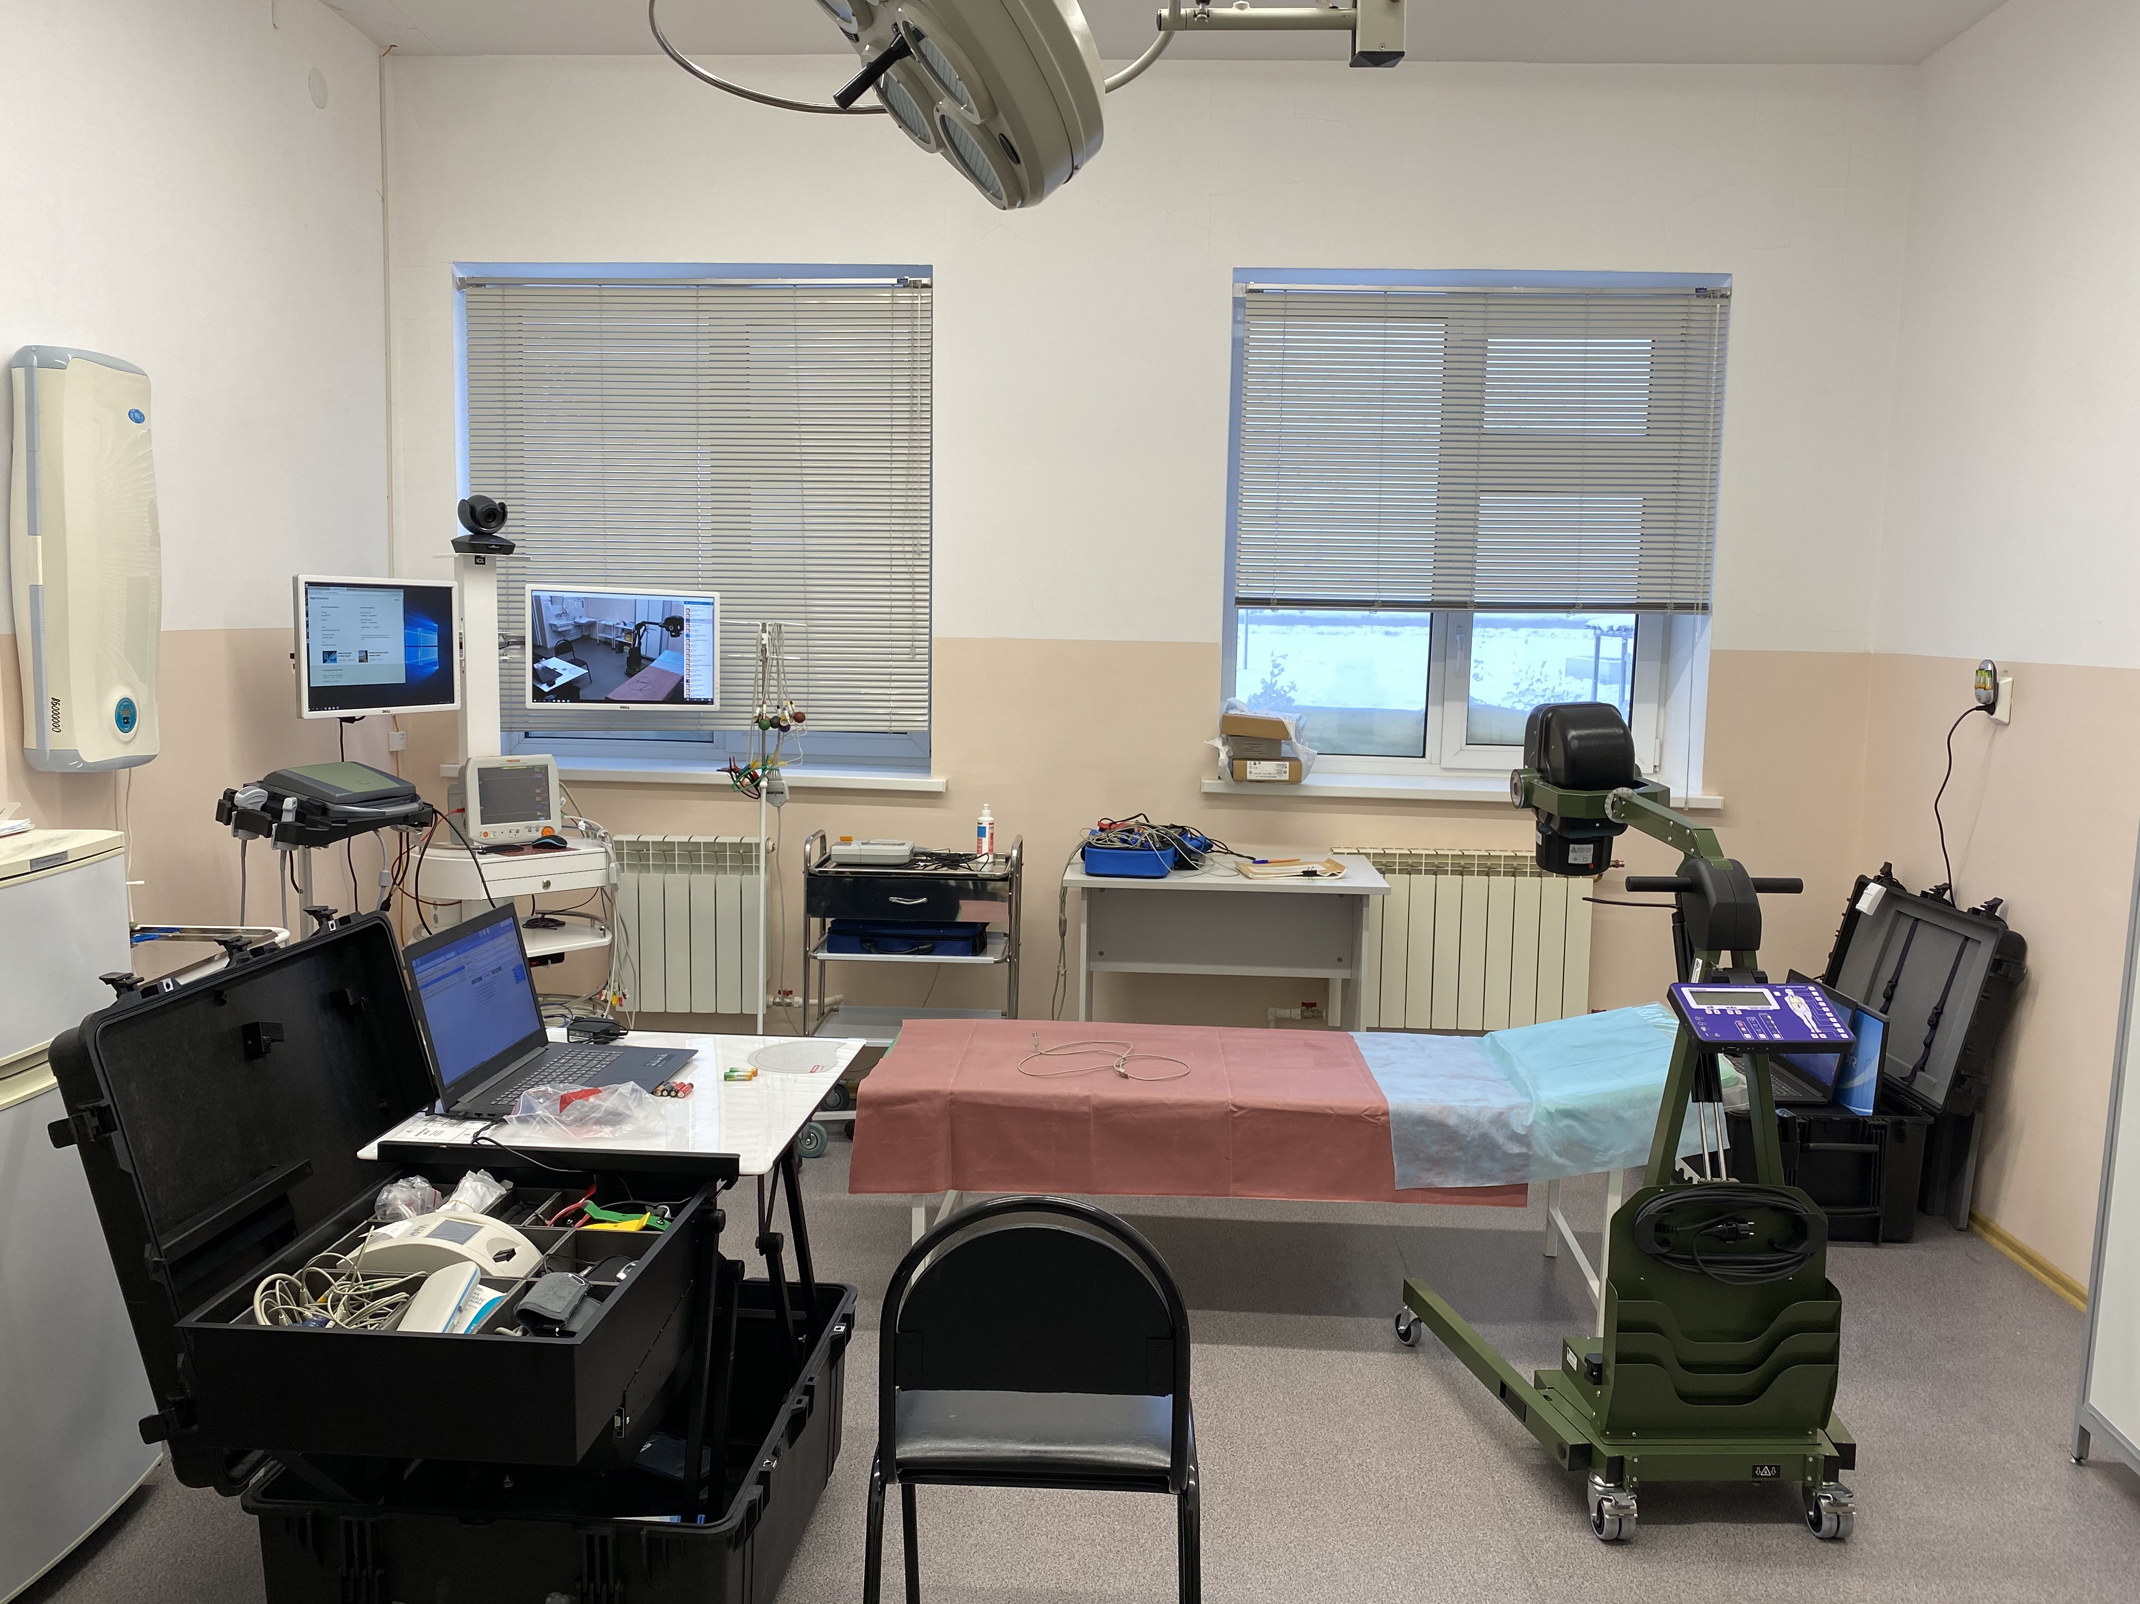
Телемедицинский кабинет для сельских северных территорий

Slide 2

Участники проекта
Первый МГМУ им. И.М. Сеченова Минздрава России г. Москва
В качестве основного методолога и научного руководителя проекта
В качестве инициатора проекта «Телемедицинский кабинет для северных территорий России» и проектной организации
ООО «М-АйТи НАО» г.Нарьян-Мар
В качестве Центра применения и эксплуатации результатов проекта «Телемедицинский кабинет для северных территорий России»
ГБУЗ НАО «Ненецкая окружная больница» г.Нарьян-Мар
В качестве основного поставщика телемедицинского оборудования (медицинское, компьютерное и ВКС оборудование) для проекта
ООО «АйСиЭль-ТЕХНО» г. Казань
В качестве Куратора проекта «Телемедицинский кабинет для северных территорий России»

Slide 3
Концепция проекта
Концепция проекта предусматривала создание «Телемедицинского кабинета для северных территорий России», как законченного продукта:
(1-й уровень оказания медицинской помощи) – для ФЗП, ФАП и домовых хозяйств, медицинских кабинетов организаций, вахтовых поселков, иных объектов удаленного производства имеющих медицинские кабинеты или кабинеты врачей общей практики
(2-й уровень оказания медицинской помощи) –для медицинских организаций, любых форм собственности муниципального или регионального уровня
(3-й уровень оказания медицинской помощи) – для медицинский организаций федерального уровня, крупных профильных диагностических центров
ТМК – МЕДИЦИНСКИЙ КАБИНЕТ, ПОЗВОЛЯЮЩИЙ ПАЦИЕНТАМ ОБЩАТЬСЯ С ШИРОКИМ СПЕКТРОМ СПЕЦИАЛИСТОВ В РЕЖИМЕ РЕАЛЬНОГО ВРЕМЕНИ
Режим консультаций: Врач (фельдшер) –Врач, Врач (фельдшер) – Комиссия или команда специалистов, Врач- Пациент (дополнительный сервис по обслуживанию прикрепленного населения)
Функции: Видео- и аудио связь высокого разрешения позволяет врачу-консультанту получить достаточное представление о симптомах болезни и провести совместно с пациентом необходимые замеры и исследования в режиме on-line (Point-of-Care)
Врач (фельдшер) может сразу на месте, произвести необходимые исследования и обследование, назначить/ скорректировать схему лечения, выписать пациенту рецепт, провести дистанционную консультацию с необходимым специалистом, а так же реализовать повторный дистанционный прием и т.п.

Slide 4



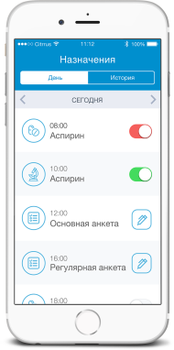
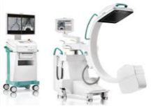
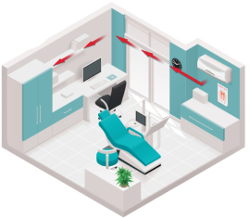





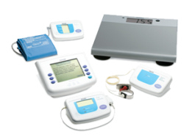
Архитектура работы ТМК
ТМК – может встраиваться в существующую модель функционирования Организации,
либо существовать, как отдельное полноценное решение
Подключение ТМК к основным системам МО:
МИС (ЭМК, история болезни и тд)
ЛИС (лаборатория)
PAKS (данные медицинских исследований)
Личный кабинет пациента
Видеоконсультации
Внешние
врачи-консультанты
Безопасность
Внутренние
врачи-консультанты
Врач /
фельдшер
Комплексное
медицинское
обследование
«ТМК»
«ТМК»
1
Лабораторные исследования
2
Удаленный мониторинг состояния здоровья
3
диагностика и лечение
на месте приема
(модель «Point-of-Care»)
Пациент
4

Slide 5
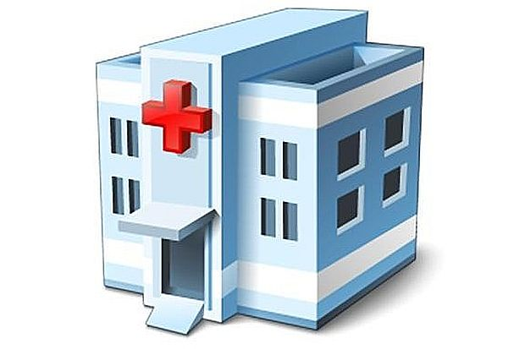


Модель реализации ТМК
Медицинские организации государственных форм собственности (страховая медицина)
Медицинские организации частных форм собственности (коммерческая медицина)
ФЗП, ФАП и домовые хозяйства
Медицинские кабинеты организаций
Вахтовые поселки, объекты удалённого производства
Дома престарелых, детские дома, дома интернаты и тп
Частный сектор
Иные объекты и организации имеющие медицинские кабинеты или кабинеты врачей общей практики

Slide 6
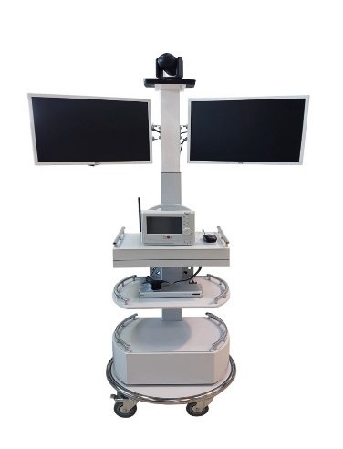
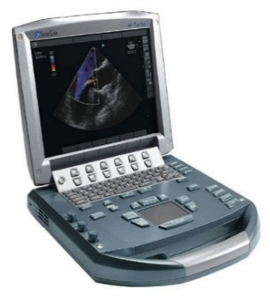
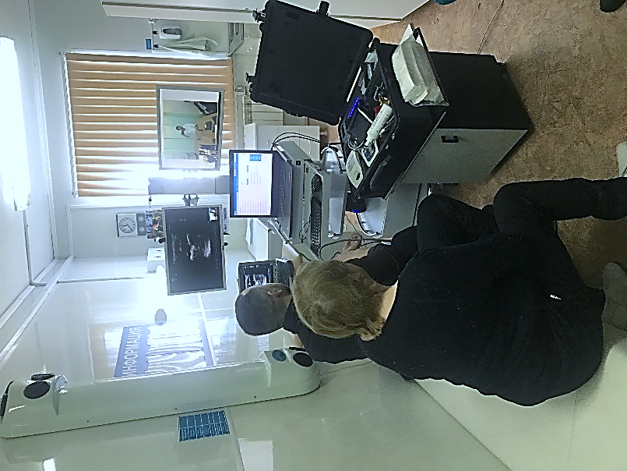
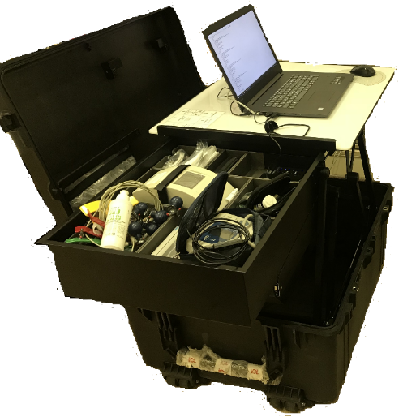
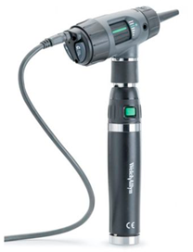
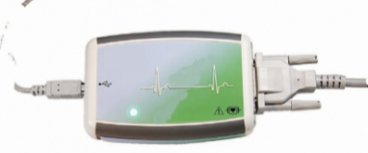
ТМК

Slide 7
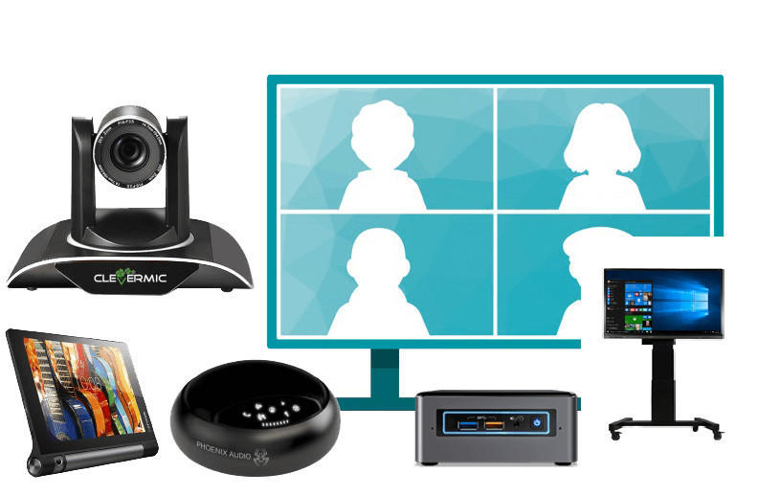
Телемедицинский диспетчерский пункт

Slide 8



Схема применения ТМК
ВСК
on-line
Врач на дом, с мобильным ТМК (ВКС, История болезни, консультация и тд.)
Врач на дом, с мобильным ТМК (ВКС, История болезни, консультация и тд.)
«ТМК-3»
Консультация Врача специалиста (комиссии)
«ТМК-2»
Консультация Врача специалиста (комиссии)
«ТМК-1»
История болезни, данные исследований, лабораторные исследования
История болезни, данные исследований, лабораторные исследования
Комплексное решение «Телемедицинский кабинет I-типа» для учреждений 1 уровня, ориентированные на первичный прием, профилактику и амбулаторное лечение и в условиях дневного стационара:
Оснащение ФАП и ФЗП
Оснащение медицинских участковых больниц
Оснащение медицинских участковых амбулаторий
Оснащение медицинских кабинетов организаций, вахтовых поселков, иных объектов удаленного производства, имеющих медицинские кабинеты или кабинеты врачей общей практики
Комплексное решение «Телемедицинский кабинет III-типа» для учреждений 3 уровня, ориентированные на специализированную и высокотехнологичную медицинскую помощь, а также диспетчерских и консультационных центров:
Оснащение монопрофильных и многопрофильных медицинских центров
Оснащение научных и образовательных медицинских организаций
Оснащение Телемедицинского узла (центра)
Оснащение диспетчерских служб медицинских организаций
Оснащение органов управления здравоохранением
Комплексное решение «Телемедицинский кабинет II-типа» для учреждений 2 уровня, ориентированные на специализированную медицинскую помощь, оказываемую в условиях стационара:
Оснащение медицинских учреждений стационарного типа
Оснащение медицинских учреждений амбулаторного типа
Оснащение экстренных служб и служб скорой и неотложной помощи

Slide 9

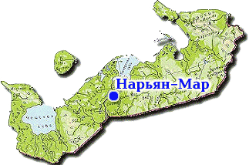
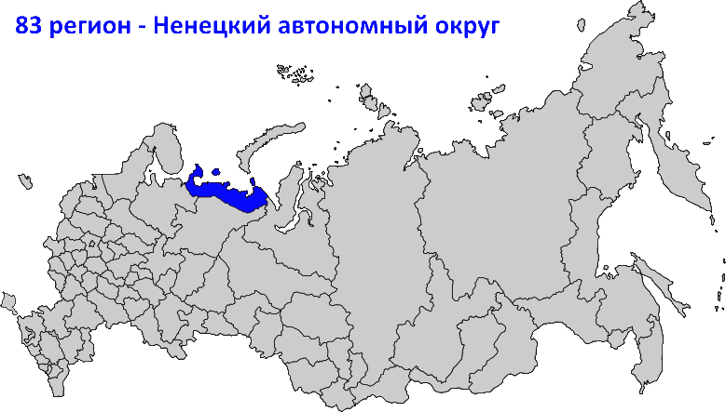
Ненецкий автономный округ
ПОЛИГОН ВНЕДРЕНИЯ СОВРЕМЕННЫХ ТЕХНОЛОГИЙ
о. Колгуев
Калининград
п. Харута

Slide 10
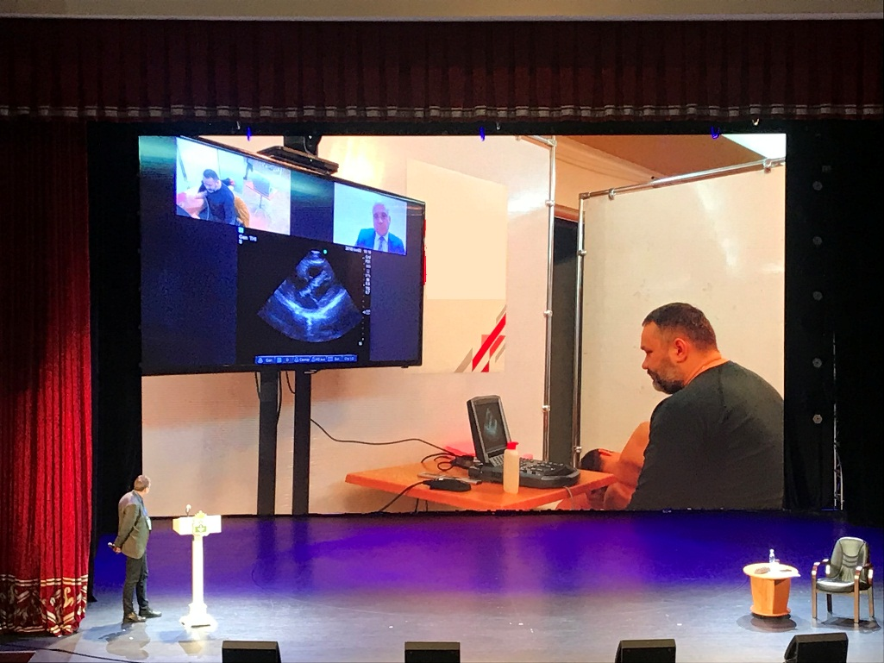
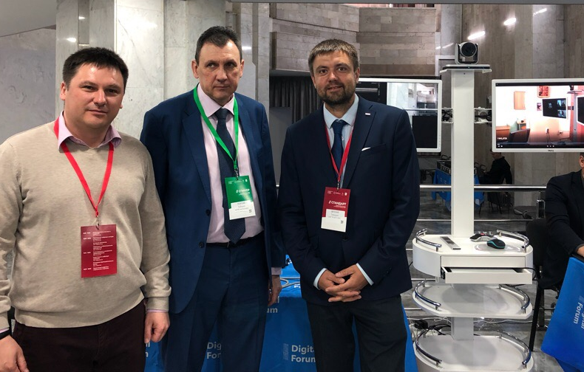
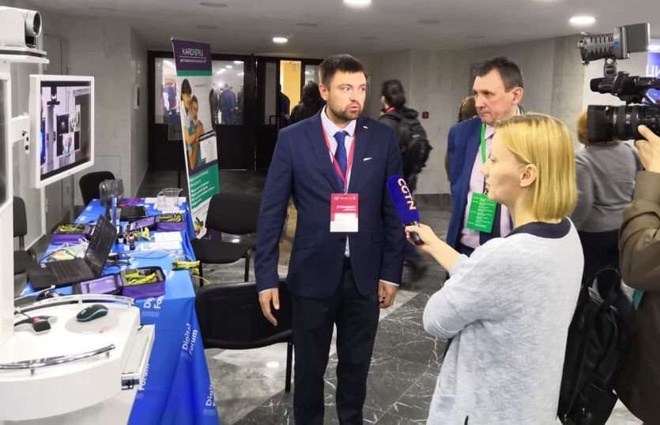
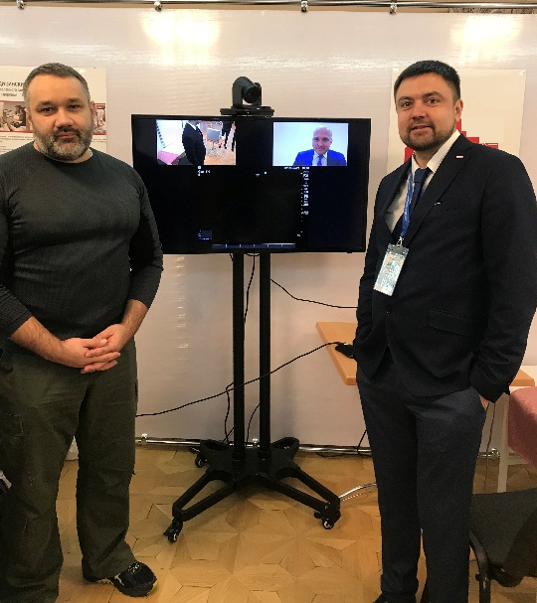
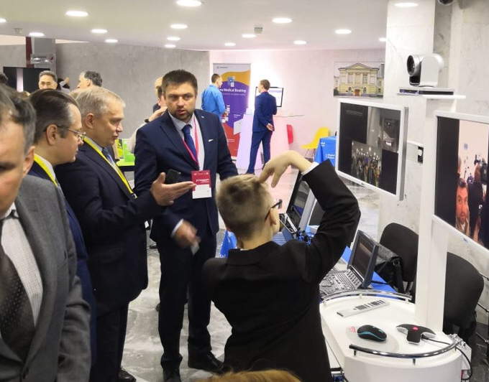
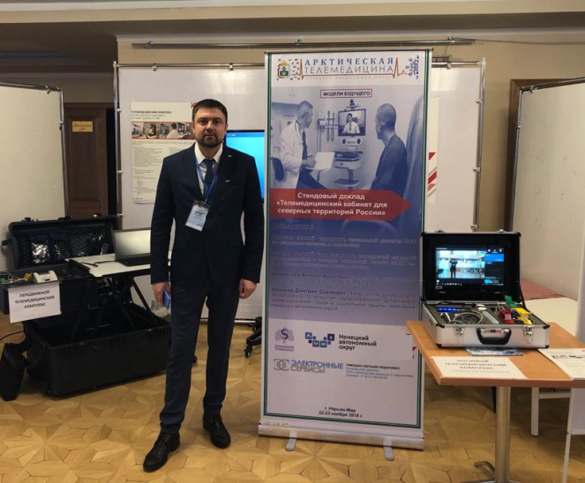
Презентация продукта
Презентация «Телемедицинского кабинета» на
4 Международной практической конференции «Арктическая телемедицина» 2018 в
совместно с Институтом цифровой медицины Сеченовского Университета
Демонстрация Онлайн телемедицинской консультации на прототипе «Телемедицинского кабинета» между врачом поликлиники п.Искателей и профессором Сеченовского Университета
Презентация «Телемедицинского кабинета» на Международном форуме по Цифровой медицине 2019 в
совместно с Институтом цифровой медицины Сеченовского Университета

Slide 11
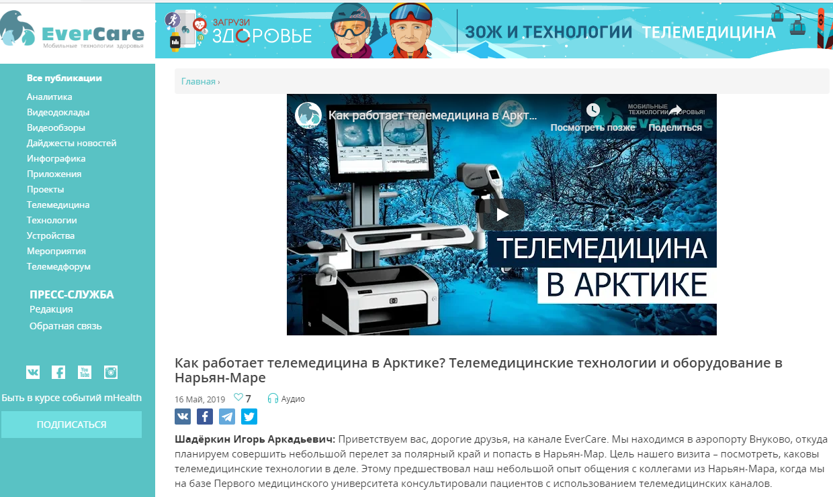
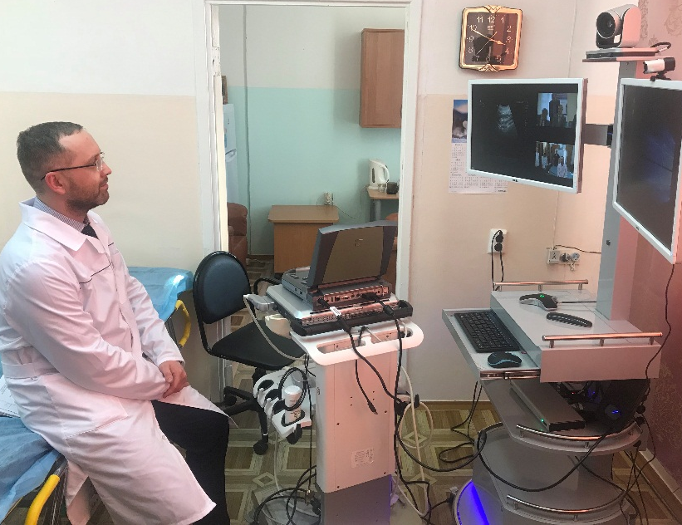
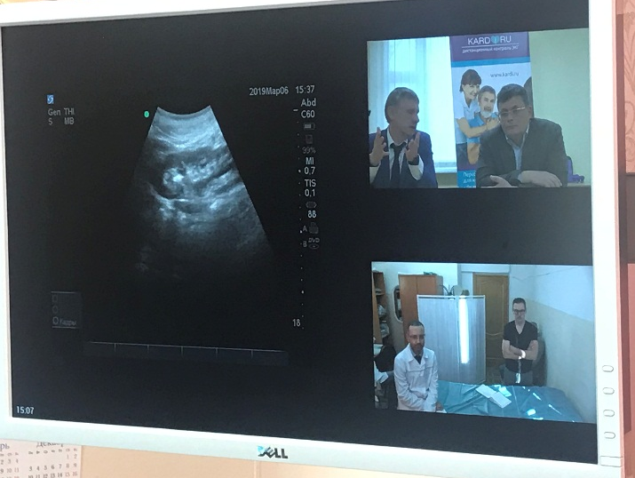
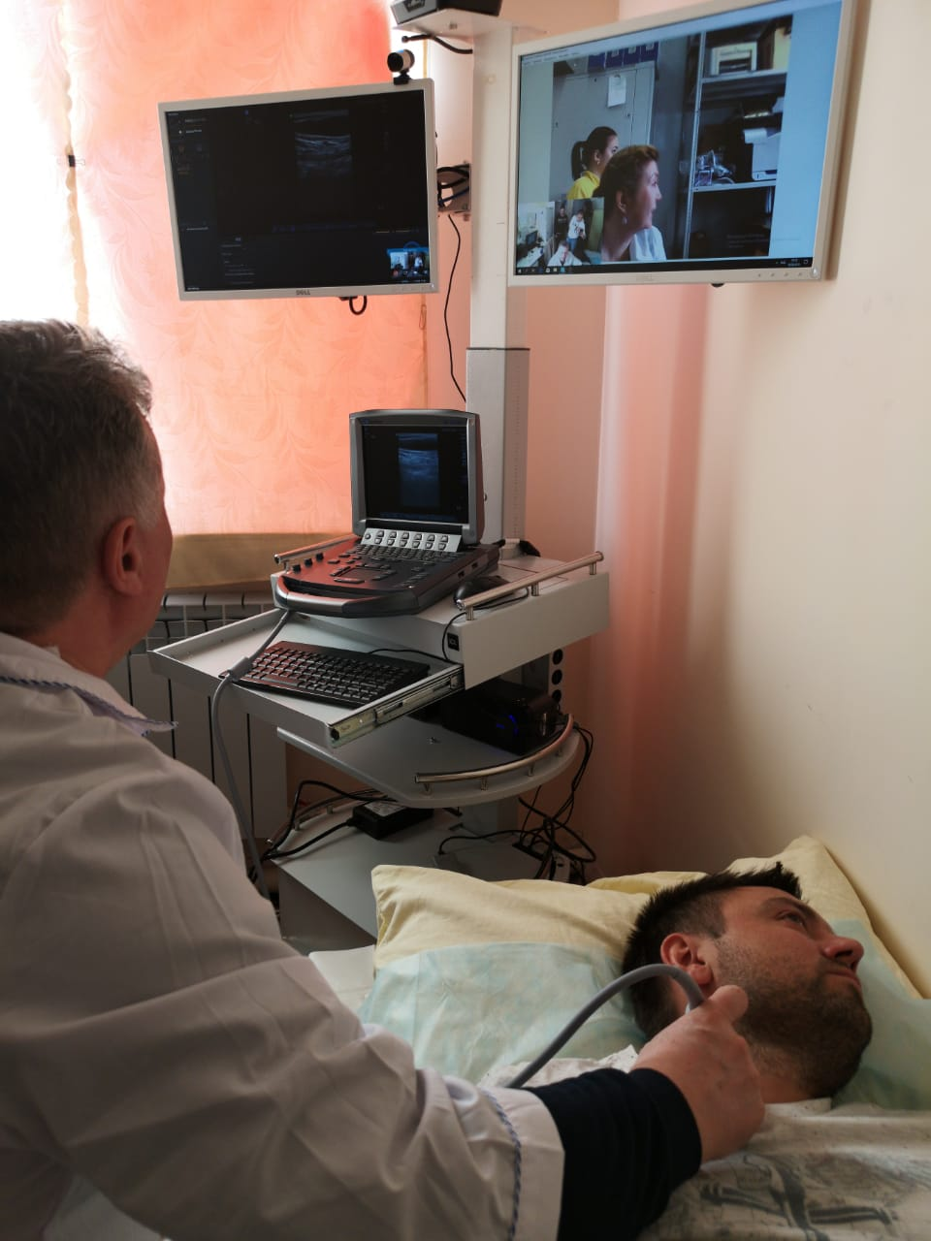
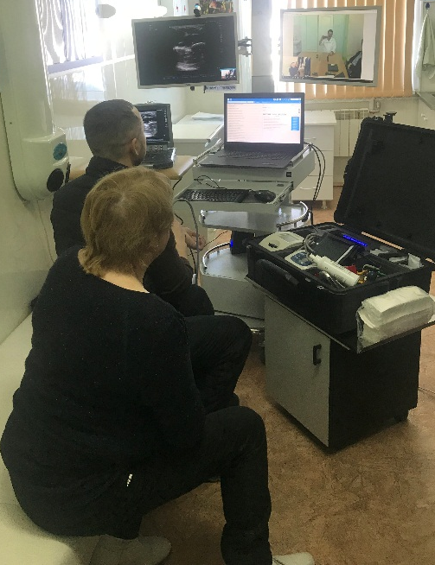
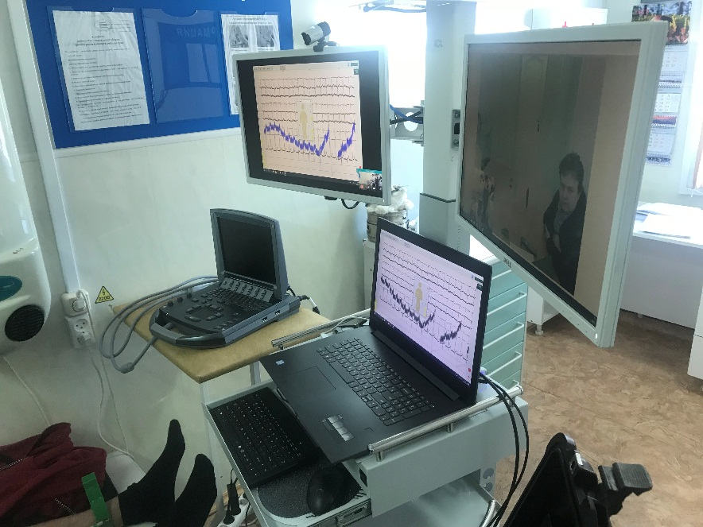
Применение и опытная эксплуатация
Онлайн телемедицинская консультация Ненецкая окружная больница и Сеченовский Университет
Онлайн телемедицинская консультация поликлиника п.Искатели и амбулатория п.Нельмин-Нос, совместно с Сеченовским Университетом.
Подробный материал по ссылке:
https://evercare.ru/kak-rabotaet-telemeditsina-v-arktike-telemeditsins
Онлайн телемедицинская консультация Ненецкая окружная больница и амбулатория п. Оксино

Slide 12
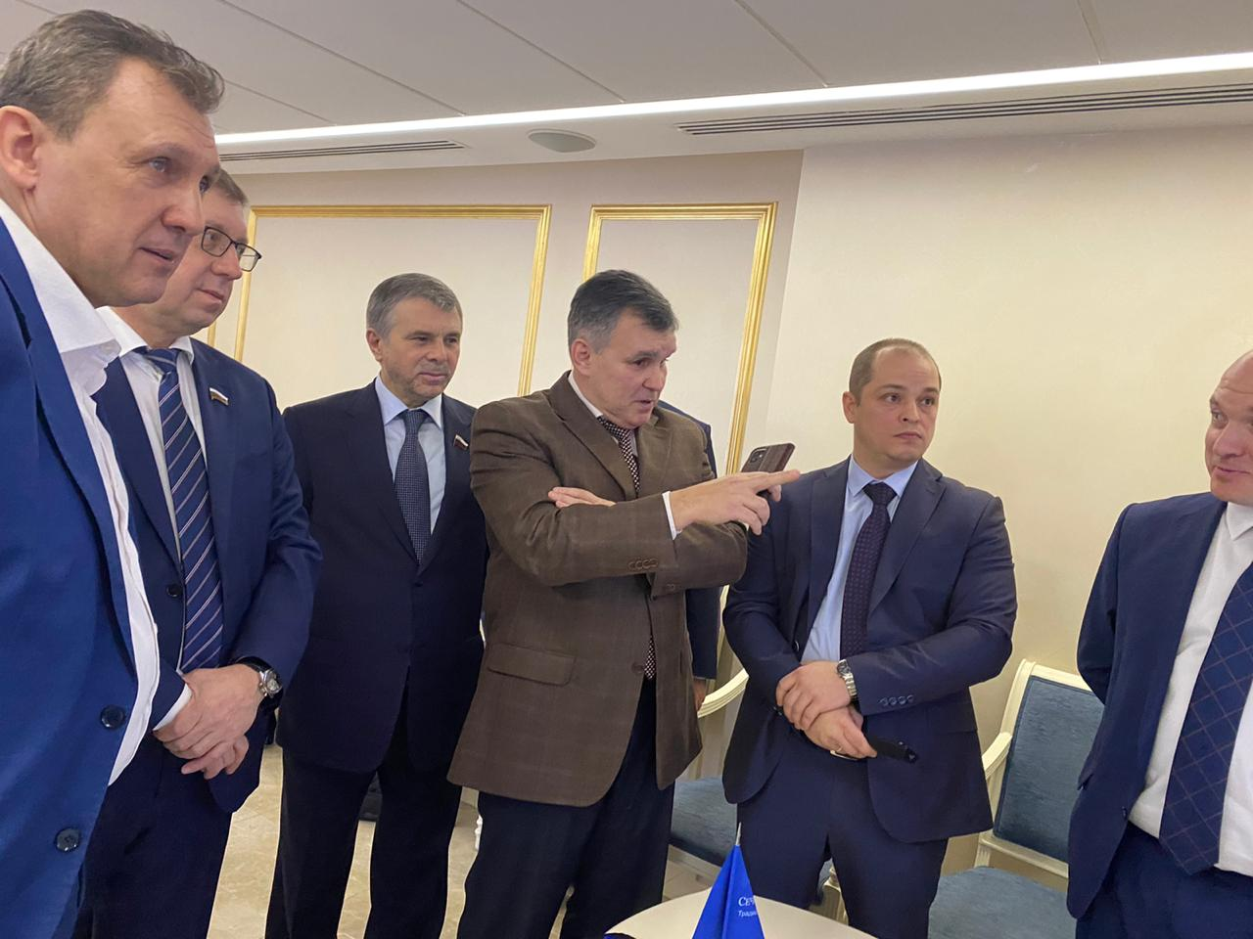
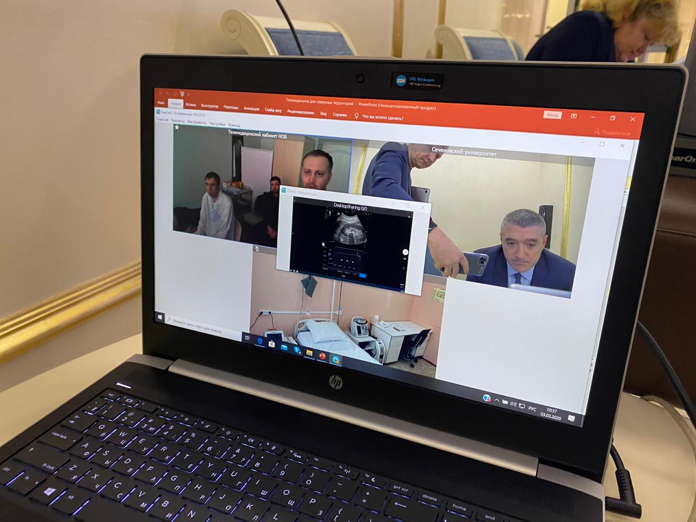
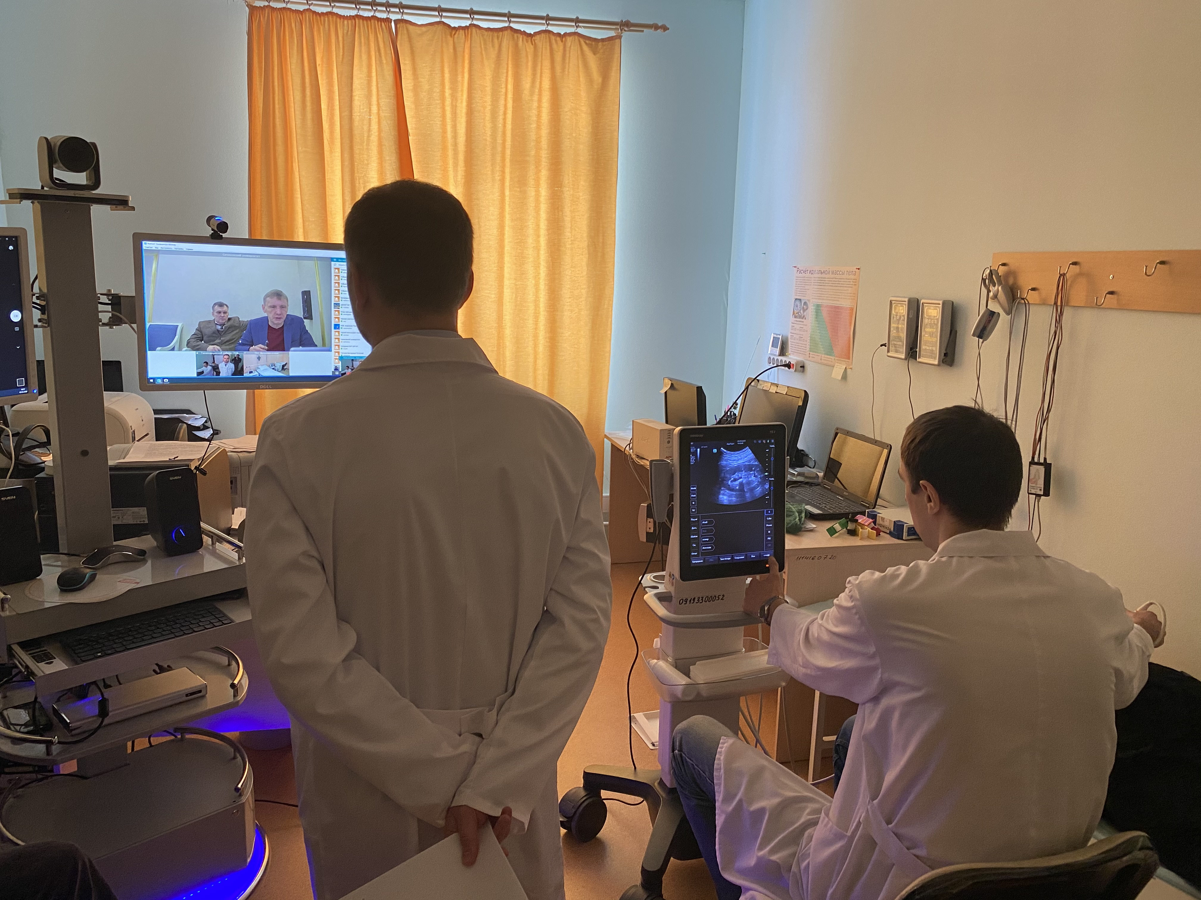
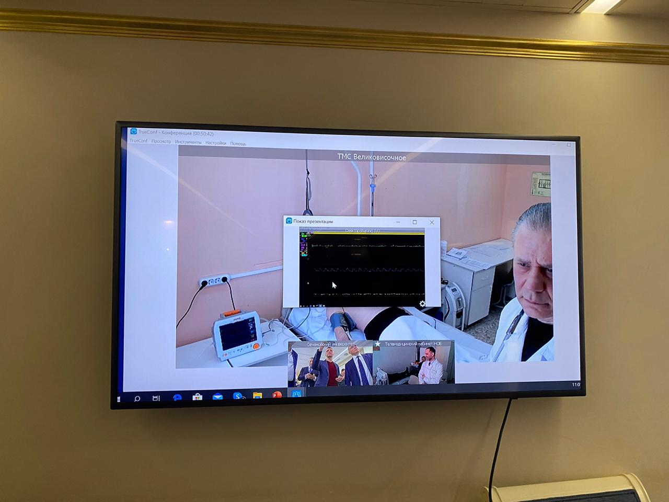
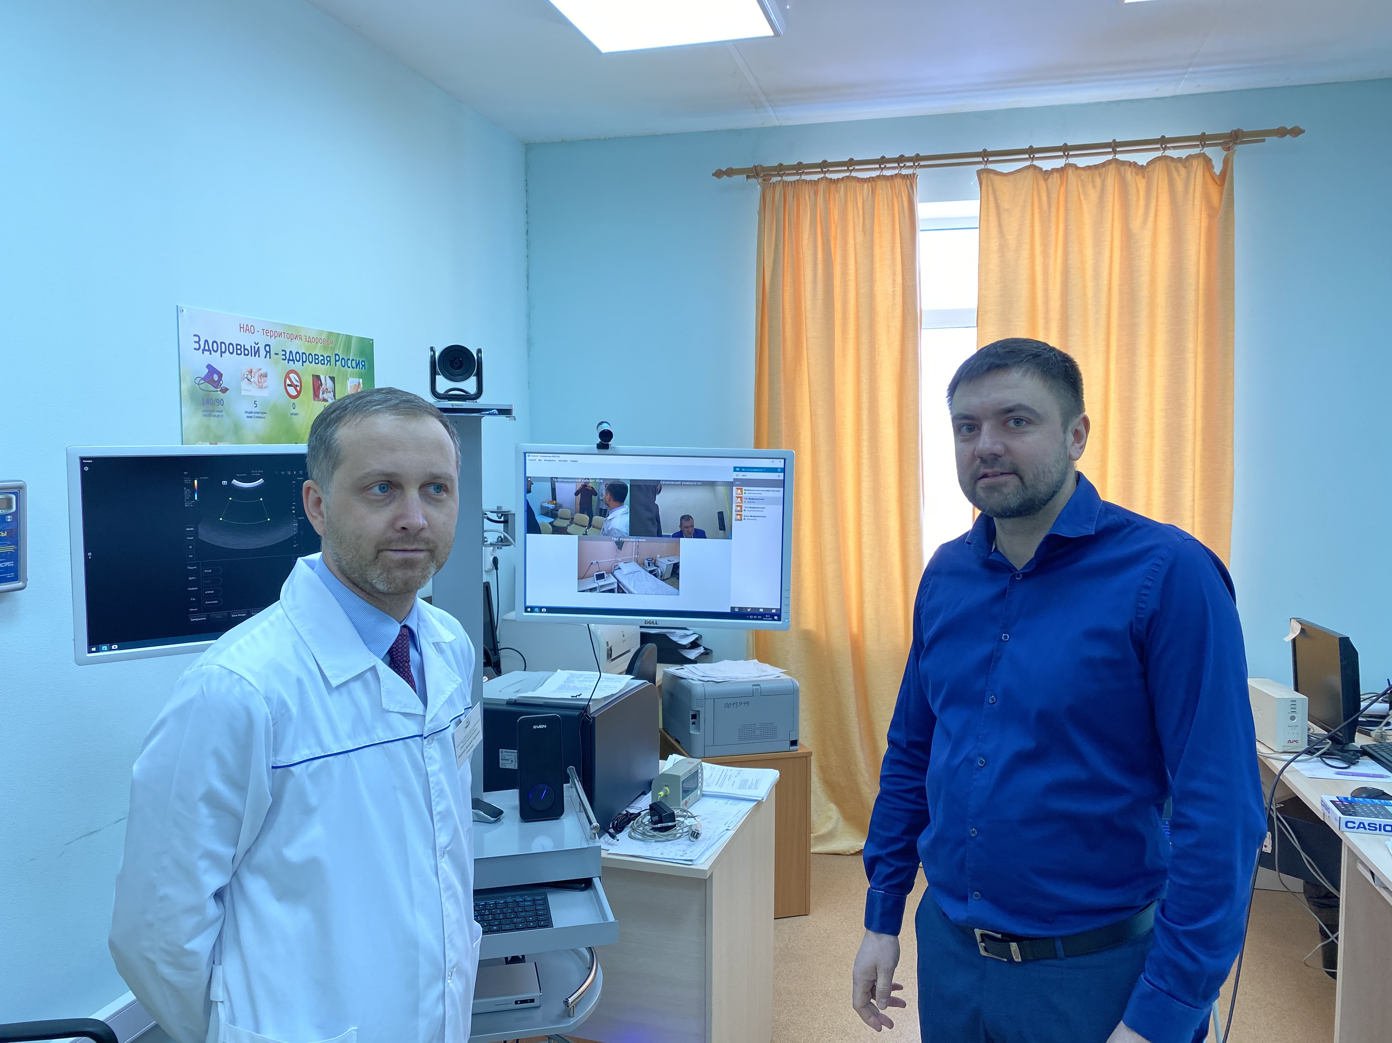
Демонстрация онлайн телемедицинской консультации в Совете Федерации РФ
Дата: 03 марта 2020 года
Место: Совет Федерации ФС РФ
Демонстрация телемедицинского решения.
Обслуживания пациентов
в сельской местности

Slide 13

Контакты
Спасибо за внимание!
Будем рады ответить на Ваши вопросы.
ЛЕБЕДЕВ ГЕОРГИЙ СТАНИСЛАВОВИЧ
Директор института цифровой медицины Сеченовского Университета
Телефон: +7 (903) 722-23-93
Эл. почта: geramail@rambler.ru
ТИМОШИН ЕВГЕНИЙ ФЕДОРОВИЧ
Директор по развитию ГК «М-АйТи» (г. Нарьян-Мар)
Телефон: +7 (911) 652-00-52
Эл. почта: timef@yandex.ru
Notes:
T H A N K Y O U

